Slide 1
Регистрация маршрута в МКК образовательных организаций Челябинской области
Член маршрутно-квалификационной комиссии МАУДО «Центр детско-юношеского туризма «Космос» г. Челябинска» Фаезова И.С.

Slide 2
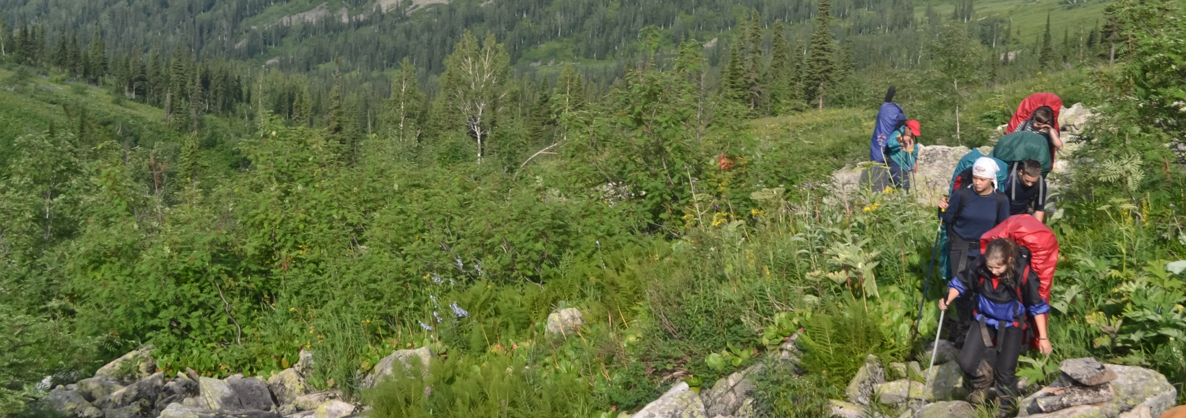
Основные документы в соответствии с которыми проходит регистрация маршрута в МКК ОУ.
Инструкция по организации туристских походов, экспедиций и экскурсий с учащимися, воспитанниками и студентами Российской Федерации от 13.07.1992г.
Методические рекомендации по организации и проведению туристских походов с обучающимися от 2015 7.
Правила вида спорта «Спортивный туризм» от 2013 г.
Регламент соревнований по группе дисциплин «маршрут»

Slide 3
Документы для регистрации маршрута в МКК ОУ. (электронная или личная регистрация)
Маршрутная книжка, лист (2 экземпляра)
Справки об опыте участников, руководителя (для категорийных маршрутов)
Картографический материал
Медицинские справки (для походов продолжительностью свыше 3 дней.
Справка действует один календарный год. Предоставляем общий список или справку на каждого ребенка.)
Если в электронном виде, то все сканируем и в цветных вариантах отправляем в МКК по соответствующим адресам:

Slide 4
МКК Областного Центра дополнительного образования детей г. Челябинск
отв. секретарь А. Г. Слаутин ocdod@mail.ru ( с пометкой «ДЛЯ МКК»)
для туристских групп из г. Челябинска и Челябинской области
МКК МАУДО «ЦДЮТур «Космос» г. Челябинск
отв. секретарь Е. А. Аверина
kosmos-tur@mail.ru (с пометкой «ДЛЯ МКК») для туристских групп из г. Челябинска и Челябинской области
МКК МБУДО СЮТур г. Челябинск
отв. секретарь С. В. Герасимов sutchel@mail.ru ( с пометкой «ДЛЯ МКК»)
для туристских групп из г. Челябинска

Slide 5
Оформление маршрутного листа для степенных походов (для внесения в список рекомендованных маршрутов)
Оформляем МЛ, подписываем у директора ОУ
Отправляем цветной скан МЛ, МКК за 14 дней до выхода на маршрут.
МКК регистрирует МЛ и направляет Руководителю со штампом МКК.
Маршрут заносится в реестр.

Slide 6
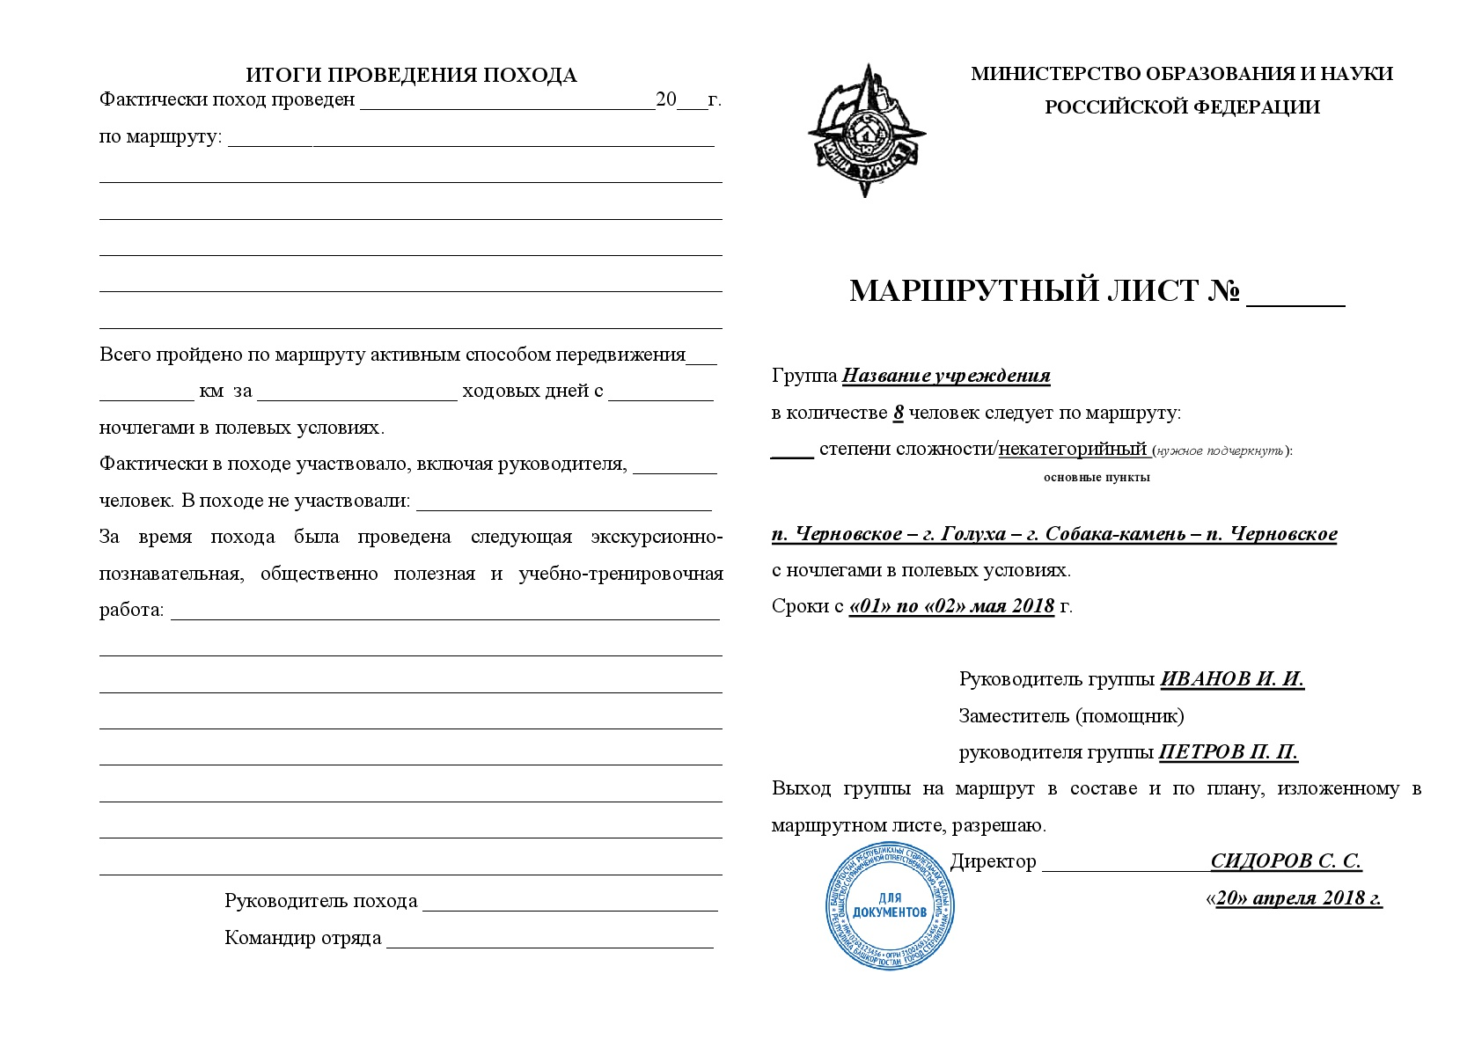
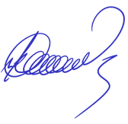
Маршрутный лист зарегистрированный в МКК (1 стр)

Slide 7
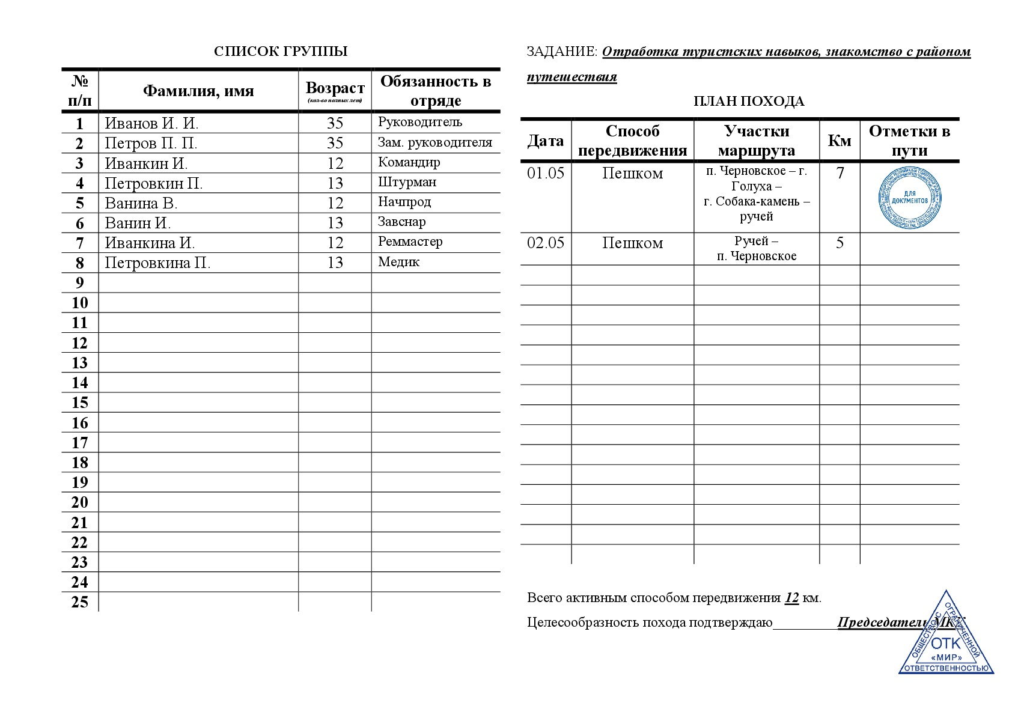
Маршрутный лист зарегистрированный в МКК (2 стр)

Slide 8
Оформление маршрутной книжки для категорийных маршрутов
Сообщаем в МКК о намерении совершить спортивный поход не позднее чем за 30 дней до начала похода: направляем исходные данные (см. слайд 3)
МКК рассматривает представленный материал.
1. При положительном заключении 2. При отрицательном заключении

Slide 9
1. При положительном заключении МКК о возможности совершения группой заявленного маршрута
1.1 МКК назначает оппонентов (если есть полномочия)
1.2 МКК оформляет ходатайство в вышестоящую МКК.
Руководитель получает контактные данные оппонентов и самостоятельно простраивает свою работу с ними для получения отзыва.
После получения отзывов, руководитель направляет ГОТОВЫЕ документы в МКК (Маршрутную книжку с подписями оппонентов, подписями участников и директора командирующей организации).
МКК регистрирует МК, руководитель получает зарегистрированный документ.

Slide 10
2. При отрицательном заключении МКК о возможности совершения группой заявленного маршрута
МКК сообщает о допущенных ошибках.
Руководитель в ближайшие сроки исправляет неточности и снова возвращается к начальной точке оформления документов.

Slide 11
Нюансы регистрации в МКК и заполнения маршрутных документов
Для некатегорийных, степенных и маршрутов 1 категории сложности кол-во человек в группах в соответствии с методическим рекомендациями.
Если меньше детей, чем указано в инструкции (методических рекомендациях), то идем заявляться во взрослую МКК.
В маршрутных листах, книжках водных маршрутов, пешеходные экскурсионные выходы не указываются.
В нитке маршрута НЕ указывается пункт из которого вы едете на транспорте. Указывается начальная точка активной части маршрута и конечная точка активной части!!!
В маршрутном листе фамилия, имя указывается полностью, возраст – количество полных лет.

